Slide 1


Γλώσσα‘Προγραμματισμού’: {
ex-apostaseos.html
diarkeia_10-mines.css
[28η Εβδομάδα]
[Python]
< Εισηγητής: Νίκος Κούκος >
}
ΕΚΠΑΙΔΕΥΤΙΚΟΣ ΟΜΙΛΟΣ ΕΥΔΟΚΙΜΟΣ

Slide 2
28.0.1{
ΕΙΣΑΓΩΓΗ ΣΤΗ ΜΗΧΑΝΙΚΗ ΜΑΘΗΣΗ - SCIKIT-LEARN II
ex-apostaseos.html
diarkeia_10-mines.css
ΑΠΑΝΤΗΣΕΙΣ ΠΡΟΗΓΟΥΜΕΝΩΝ ΕΡΩΤΗΣΕΩΝ
Τι είναι η βιβλιοθήκη scikit-learn;
Η scikit-learn είναι μια ανοικτού κώδικα βιβλιοθήκη για τη μηχανική μάθηση στην Python.
Τι είναι η μηχανική μάθηση;
Η μηχανική μάθηση είναι ένα πεδίο της τεχνητής νοημοσύνης που επιτρέπει στους υπολογιστές να μαθαίνουν από τα δεδομένα και να κάνουν προβλέψεις ή να προσπαθούν να επιλύσουν προβλήματα χωρίς να προγραμματίζονται εξαντλητικά.
Τι είναι ένας ταξινομητής (classifier);
Ένας ταξινομητής είναι ένα μοντέλο μηχανικής μάθησης που χρησιμοποιείται για να κατατάξει ή να ταξινομήσει δεδομένα σε κατηγορίες ή τάξεις.
Ποια είναι η διαδικασία της σταθεροποίησης των τυχαίων αριθμών στο scikit-learn;
Μπορούμε να χρησιμοποιήσουμε το random_state για να ορίσουμε ένα…
Δείτε τις υπόλοιπες απαντησεις στις σημειώσεις…
}
Γλώσσα Προγραμματισμού Python

Slide 3
28.1.0{
Εφαρμογή Μοντέλων Machine Learning με το SciKit-Learn
ex-apostaseos.html
diarkeia_10-mines.css
Σε αυτό το μάθημα θα κάνουμε πρώτα μια Εξερευνητική Ανάλυση Δεδομένων (Exploratory Data Analysis - EDA) για να κατανοήσουμε το σύνολο δεδομένων μας και να αποφασίσουμε ποια μοντέλα θα χρησιμοποιήσουμε για Μηχανική Μάθηση.
Θα δούμε διαφορετικές τεχνικές EDA και στη συνέχεια θα δούμε 4 μοντέλα Machine Learning:
• Logistic Regression
• Υποστήριξη Μηχανών Διανυσμάτων - Support Vector Machines – SVM
• Στοχαστική Κάθοδος Κλίσης - Stochastic Gradient Descent
• Decision Tree - Δέντρο απόφασης
}
Γλώσσα Προγραμματισμού Python

Slide 4
28.1.2{
Wine Dataset - Δεδομένα κρασιού
ex-apostaseos.html
diarkeia_10-mines.css
Χρειαζόμαστε ένα dataset για να πειραματιζόμαστε. Θα χρησιμοποιήσουμε ένα αρκετά διαδεδομένο δημόσιο dataset, το οποίο περιέχει δεδομένα κρασιού και είναι το winequality-white
Σ’ αυτό το αρχείο, υπάρχουν διάφορες μετρήσεις, με σκοπό να διαπιστώνεται η ποιότητα του κρασιού.
Ξεκινάμε με την εισαγωγή της Pandas, την οποία έχουμε ήδη γνωρίσει, ώστε να γνωρίσουμε και τα δεδομένα μας.
import pandas as pd
και
df = pd.read_csv("winequality-white.csv", sep=";")
}
Γλώσσα Προγραμματισμού Python

Slide 5
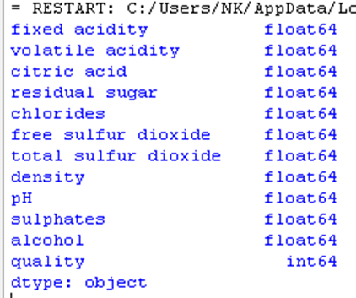
28.1.3{
Χαρακτηριστικά των δεδομένων και στόχος του project
ex-apostaseos.html
diarkeia_10-mines.css
print(df.dtypes)
• σταθερή οξύτητα – float64
• πτητική οξύτητα – float64
• κιτρικό οξύ – float64
• υπολειμματικά σάκχαρα– float64
• χλωρίδια – float64
• ελεύθερο διοξείδιο του θείου – float64
• ολικό διοξείδιο του θείου – float64
• πυκνότητα – float64
• pH – float64
• θειικά – float64
• alcohol – float64
• ποιότητα (προβλεπόμενη) – int64
}
Γλώσσα Προγραμματισμού Python

Slide 6
28.1.4{
Διερευνητική Ανάλυση των Δεδομένων
ex-apostaseos.html
diarkeia_10-mines.css
Μονομεταβλητή Ανάλυση (Univariate Analysis)
Η Μονομεταβλητή Ανάλυση είναι η διαδικασία επιθεώρησης κάθε χαρακτηριστικού ξεχωριστά.
Αριθμητικά ή Κατηγορικά Δεδομένα;
Πρώτα απ 'όλα, ας αναλύσουμε τα πιο σημαντικά δεδομένα για εμάς, τα δεδομένα της στήλης: quality.
Τα Κατηγορικά Δεδομένα είναι δεδομένα που μπορούν να ομαδοποιηθούν σε συγκεκριμένες κατηγορίες.
Εδώ, μπορούμε, για παράδειγμα, να μιλήσουμε για κρασιά με ποιότητα 3. Αυτή είναι μια κατηγορία στο σύνολο δεδομένων μας.
}
Γλώσσα Προγραμματισμού Python

Slide 7
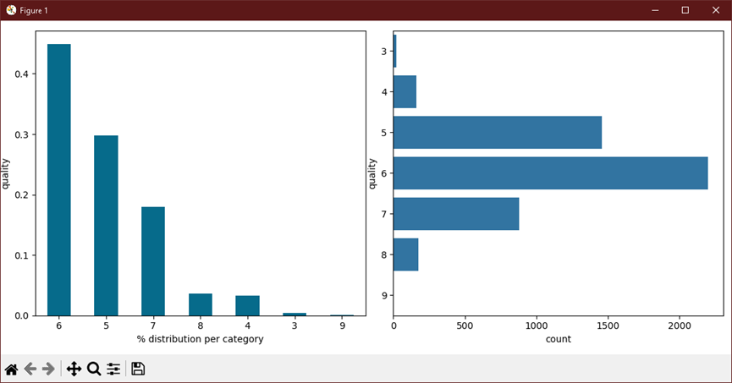
28.1.5{
Διανομή δεδομένων
ex-apostaseos.html
diarkeia_10-mines.css
Ας περάσουμε στην οπτική ανάλυση.
pip install seaborn
Αρχικά, εισάγουμε τις δύο κύριες βιβλιοθήκες για τη σχεδίαση γραφημάτων:
import seaborn as sns
import matplotlib.pyplot as plt
}
Γλώσσα Προγραμματισμού Python

Slide 8
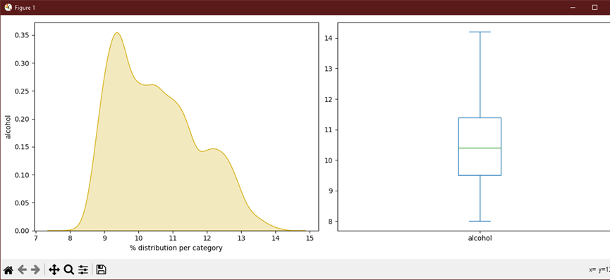
28.1.6{
Χαρακτηριστικά – Αριθμητικά δεδομένα
ex-apostaseos.html
diarkeia_10-mines.css
Διανομή και Box plot
Αρχικά, μπορούμε να δημιουργήσουμε ένα δευτερεύον DataFrame που περιέχει μόνο τα δεδομένα μας, δηλαδή, να αφαιρέσουμε τη στήλη της ποιότητας:
df_features = df.drop(columns='quality')
}
Γλώσσα Προγραμματισμού Python

Slide 9
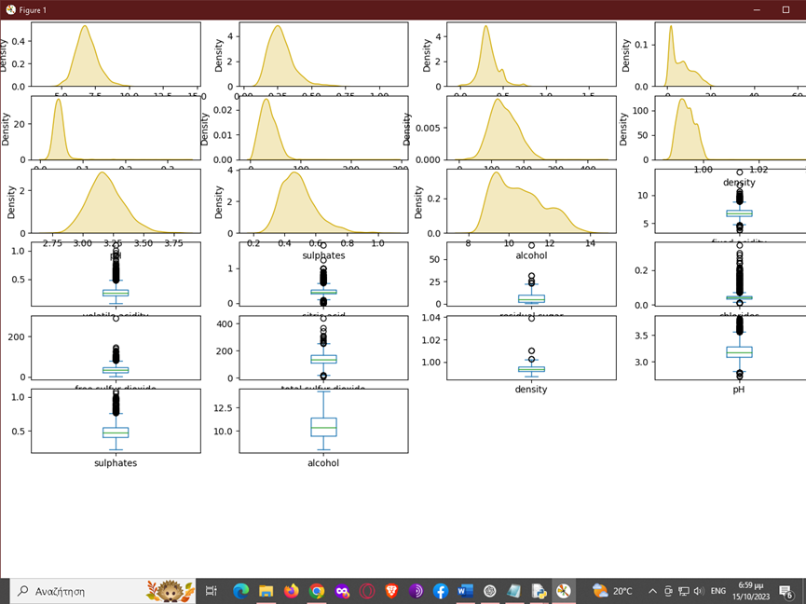
28.1.7{
Ομαδοποιημένη ανάλυση
ex-apostaseos.html
diarkeia_10-mines.css
Εδώ, θα εμφανίσουμε τα ίδια γραφήματα όπως πριν, αλλά για όλες τις στήλες μας.
}
Γλώσσα Προγραμματισμού Python

Slide 10
28.1.8{
Ανάλυση Διμεταβλητών - Bivariate Analysis
ex-apostaseos.html
diarkeia_10-mines.css
Έχουμε πλέον κατανοήσει την κατανομή των δεδομένων μας χάρη στη Μονομεταβλητή Ανάλυση. Η ιδέα τώρα είναι να συνεχίσουμε αυτή την ανάλυση εντοπίζοντας τους πιθανούς δεσμούς μεταξύ των χαρακτηριστικών μας και του στόχου μας, της ποιότητας των κρασιών.
Η Διμεταβλητή Ανάλυση είναι η ανάλυση του καθενός από τα χαρακτηριστικά, τοποθετώντας το σε σχέση με τον στόχο μας.
Αυτό θα μας επιτρέψει να κάνουμε υποθέσεις σχετικά με το σύνολο των δεδομένων.
}
Γλώσσα Προγραμματισμού Python

Slide 11
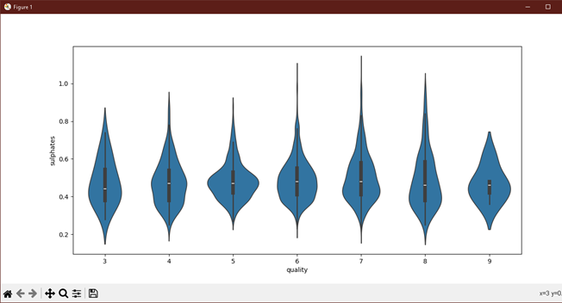
28.1.9{
Αριθμητικά δεδομένα
ex-apostaseos.html
diarkeia_10-mines.css
ΓΡΑΦΗΜΑ ΒΙΟΛΙΟΥ
plt.figure(figsize=(16,6))
sns.violinplot(data=df, x='quality', y='sulphates')
}
Γλώσσα Προγραμματισμού Python

Slide 12
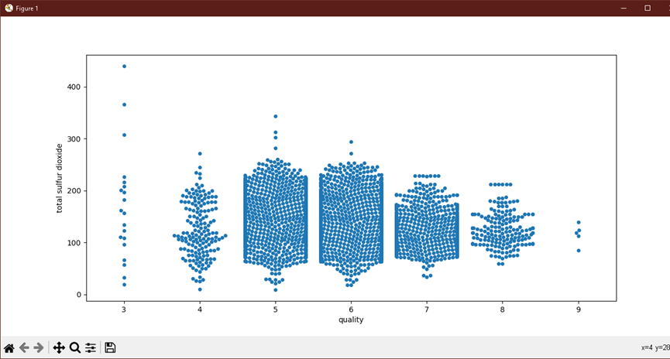
28.1.10{
Γράφημα Σμήνους
ex-apostaseos.html
diarkeia_10-mines.css
plt.figure(figsize=(16,6))
sns.swarmplot(x="quality", y="total sulfur dioxide", data=df)
}
Γλώσσα Προγραμματισμού Python

Slide 13
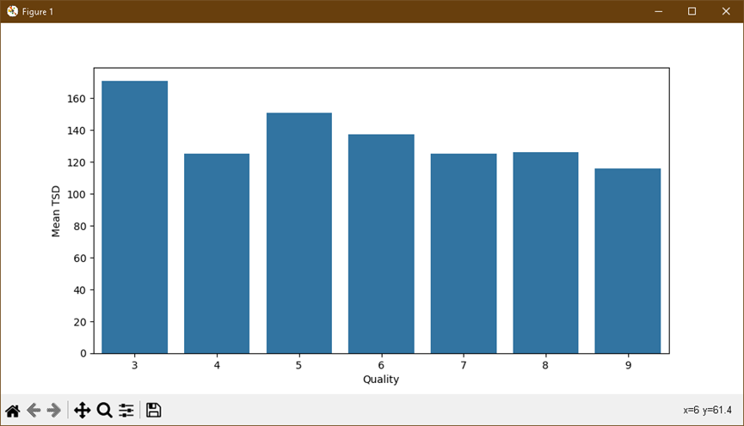
28.1.11{
Δουλεύοντας με τις αποκλίσεις
ex-apostaseos.html
diarkeia_10-mines.css
Και τώρα ας αναλύσουμε τον μέσο όρο total sulfur dioxide για κάθε επίπεδο ποιότητας:
plt.figure(figsize=(10,5))
sns.barplot(x="Quality", y="Mean TSD", data=df_qual_TSD)
plt.show()
}
Γλώσσα Προγραμματισμού Python

Slide 14
28.1.12{
Κατηγορική μέθοδος σε αριθμητικά δεδομένα
ex-apostaseos.html
diarkeia_10-mines.css
Ας δούμε τώρα μια άλλη προσέγγιση για την ανάλυση των δεδομένων μας.
Τα τρέχοντα δεδομένα μας είναι αριθμητικά. Δηλαδή δεν μπορούμε να τα κατατάξουμε σε κατηγορίες. Τουλάχιστον όχι άμεσα.
Αυτό που προτείνουμε εδώ είναι να μετατρέψουμε τα αριθμητικά μας δεδομένα σε κατηγορίες.
def alcohol_cat(alcohol):
if alcohol <= 9.5:
return "Low"
elif alcohol <= 11:
return "Moderate"
elif alcohol <= 12.5:
return "High"
else:
return "Very High"
df['alcohol_category'] = df['alcohol'].apply(alcohol_cat)
df.sample(frac=1).head()
}
Γλώσσα Προγραμματισμού Python

Slide 15
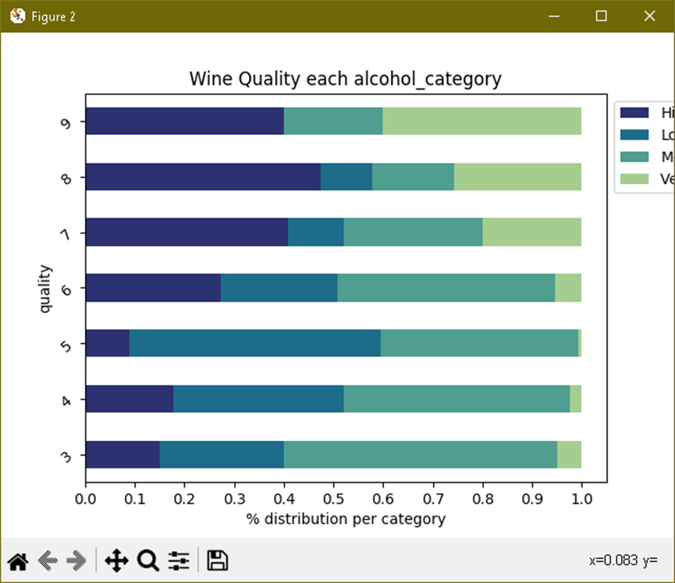
28.1.13{
Εμφάνιση των δεδομένων μας
ex-apostaseos.html
diarkeia_10-mines.css
Τώρα θα θέλαμε να συσχετίσουμε αυτά τα δεδομένα με την ποιότητα του κρασιού.
Για αυτό χρησιμοποιήσουμε ένα κανονικοποιημένο Crosstab (αντικείμενο Pandas) που εμφανίζουμε ως γραφική παράσταση ράβδων.
}
Γλώσσα Προγραμματισμού Python

Slide 16
28.1.14{
Βήμα δεύτερο: Μηχανική μάθηση
ex-apostaseos.html
diarkeia_10-mines.css
Τώρα χωρίζουμε τα δεδομένα μας σε διαφορετικά σύνολα. Το ένα για εκπαίδευση, και το άλλο για δοκιμή της απόδοσής του.
Ονομάζουμε τα χαρακτηριστικά X και την ετικέτα y(στόχος).
Αυτό μας δίνει τέσσερα σύνολα δεδομένων:
X_train
X_test
y_train
y_test
}
Γλώσσα Προγραμματισμού Python

Slide 17
28.1.15{
Τι είναι η εκπαίδευση στη Μηχανική Μάθηση;
ex-apostaseos.html
diarkeia_10-mines.css
Ας δούμε πώς λειτουργεί η εκπαίδευση ενός μοντέλου:
• Το μοντέλο μηχανικής μάθησης εξετάζει κάθε τιμή των X_train και y_train.
• Καθιερώνει μια συνάρτηση που επιτρέπει, με τις τιμές X_train, να βρούμε το y_train
• Δοκιμάζουμε την απόδοση του μοντέλου βλέποντας εάν, από το X_test, το μοντέλο καταφέρνει να συναγάγει το y_test
• Με άλλα λόγια, το μοντέλο είναι εκπαιδευμένο να συνάγει την ποιότητα του κρασιού από το 80% των φιαλών και τα χαρακτηριστικά τους.
}
Γλώσσα Προγραμματισμού Python

Slide 18
28.1.16{
Logistic Regression
ex-apostaseos.html
diarkeia_10-mines.css
Η Logistic Regression είναι ένα μοντέλο που μας επιτρέπει να συμπεράνουμε μια κατηγορική μεταβλητή από δεδομένα των χαρακτηριστικών.
Αυτό το μοντέλο αναλύει τα δεδομένα μας ένα προς ένα για να καθορίσει έναν απλό κανόνα για τον προσδιορισμό της κατηγορίας στην οποία ανήκει κάθε κρασί.
Δηλαδή: Κλάση : Πιθανότητα
3 : 4,6354
4 : 6,0010
5 : 2,0113
6 : 5,5855
7 : 1,9104
8 : 3,8324
9 : 3,0378
}
Γλώσσα Προγραμματισμού Python

Slide 19

28.1.17{
Support Vector Machines
ex-apostaseos.html
diarkeia_10-mines.css
Ο SVM σχεδιάζει έναν κενό χώρο (ας φανταστούμε έναν 2D χώρο με τετμημένη και τεταγμένη). Στη συνέχεια εξετάζει κάθε σειρά του συνόλου δεδομένων μας και του δίνει μια θέση στο χώρο σύμφωνα με τα χαρακτηριστικά του (X) αλλά και την κατηγορία (y) στην οποία ανήκει.
from sklearn import svm
SVM = svm.SVC()
SVM.fit(X_train, y_train)
# Και η βαθμολογία που λαμβάνουμε:
svm_score = SVM.score(X_test, y_test)
print(svm_score)
}
Γλώσσα Προγραμματισμού Python

Slide 20

28.1.18{
Stochastic Gradient Descent
ex-apostaseos.html
diarkeia_10-mines.css
from sklearn.linear_model import SGDClassifier
SGD = SGDClassifier()
SGD.fit(X_train, y_train)
# Και η βαθμολογία που λαμβάνουμε είναι:
sgd_score = SGD.score(X_test, y_test)
print(sgd_score)
Ο SVM αποτελούνταν από τη λήψη σημείων και την προβολή τους σε ένα χώρο, ένα επίπεδο, με τέτοιο τρόπο ώστε να μεγιστοποιείται η απόσταση μεταξύ των διαφορετικών κατηγοριών.
Με μαθηματικούς όρους, αυτό ονομάζεται εύρεση του βέλτιστου μιας συνάρτησης.
Και το Stochastic Gradient Descent (SGD) είναι στην πραγματικότητα ένας βελτιστοποιητής που επιτρέπει τη βελτίωση αλγορίθμων (ή συναρτήσεων) όπως ο SVM, ο Logistic Regression, κ.λπ.
}
Γλώσσα Προγραμματισμού Python

Slide 21

28.1.19{
Δέντρο απόφασης
ex-apostaseos.html
diarkeia_10-mines.css
from sklearn import tree
decisionTree = tree.DecisionTreeClassifier()
decisionTree.fit(X_train, y_train)
# Και η βαθμολογία που λαμβάνουμε:
decisionTree.score(X_test, y_test)
Το Decision Tree είναι ένας από τους πιο ευρέως χρησιμοποιούμενους αλγόριθμους και ο πιο εύκολος στην κατανόηση!
Κάνει υποθέσεις με τη μορφή δέντρου. Κάθε κόμβος του δέντρου αντιπροσωπεύει μια υπόθεση για ένα χαρακτηριστικό.
Το δέντρο μπορεί να έχει τεράστιο μήκος και μπορεί να δοκιμάσει πολλά χαρακτηριστικά με διαφορετικούς τρόπους.
}
Γλώσσα Προγραμματισμού Python

Slide 22
28.2.0{
Ασκήσεις
ex-apostaseos.html
diarkeia_10-mines.css
Άσκηση 1: Data Splitting
Διαχωρίστε το dataset των κρασιών σε δύο training και testing sets χρησιμοποιώντας μια ποσοστοποίηση 70% - 30%.
Άσκηση 2: Εκπαίδευση μοντέλου
Εκπαιδεύστε ένα μοντέλο Logistic Regression επάνω στο wine dataset χρησιμοποιώντας τα training data και μετά, τυπώστε την ακρίβεια του μοντέλου επάνω στα testing data.
Άσκηση 3: Οπτικοποίηση δένδρου αποφάσεων
}
Εκπαιδεύστε έναν ταξινομητή δένδρου αποφάσεων επάνω στο wine dataset χρησιμοποιώντας τα παραπάνω training data, και μετά οπτικοποιήστε το δένδρο αποφάσεων.
Γλώσσα Προγραμματισμού Python

